Slide 1
The CloudBook Social network of applications

Slide 2

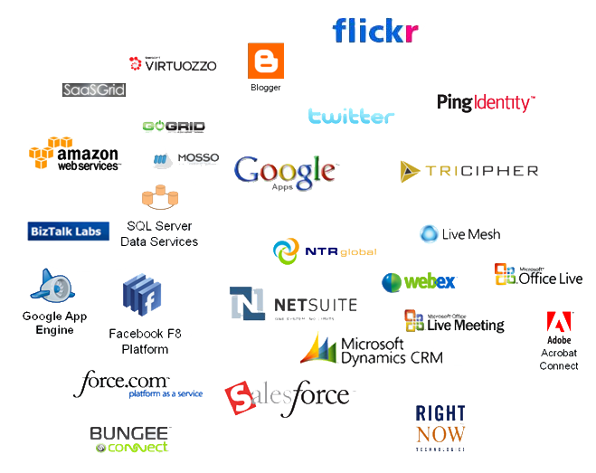
Contexte
Notes:
rappel du contexte, présentation de l'application, son but.

Slide 3


The CloudBook
The CloudBook
Social network of applications
Notes:
rappel du contexte, présentation de l'application, son but.

Slide 4
Stratégie de développement
Planification
Développement
Intégration
Finalisation
Livraison de version
Conception
Notes:
Notre soucis est d'assurer la livraison d'un logiciel utilisable. C'est pourquoi nous utiliserons une méthode de développement itérative : le cycle en W.
Chaque cycle s'organise de cette manière (montrer la diapo).
La phase de finalisation servira à améliorer la qualité du logiciel : nous avons le soucis de rendre un logiciel ergonomique, pas un cliquodrome !
Au deuxième cycle, les phases de planification et de conception consisteront surtout en une révision des objectifs et de la conception.

Slide 5
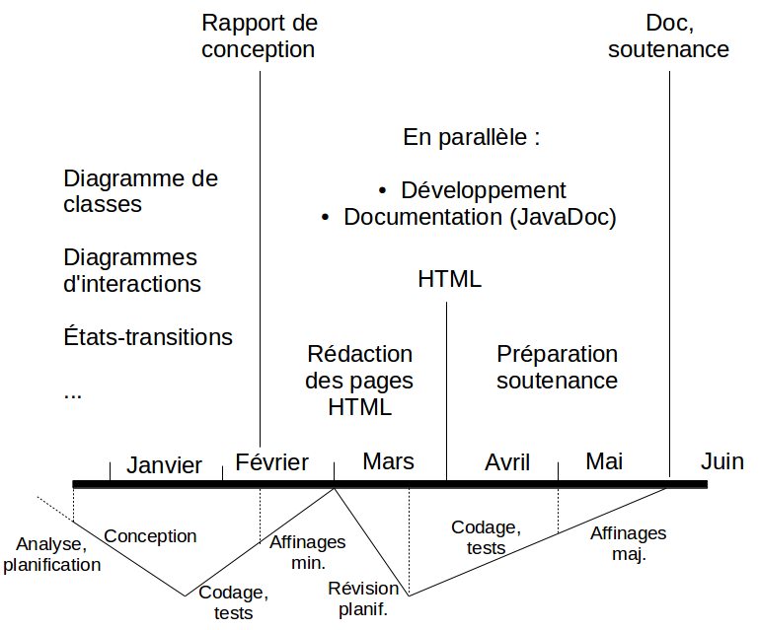
Chronologie
Notes:
juste une diapo vide de transition pour passer sur microsoft project. L'idéal est d'y consacrer au moins la moitié du temps (4 min).

Slide 6
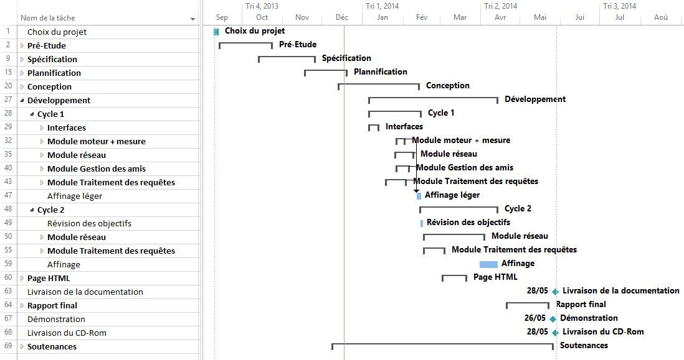
Planification détaillée
Notes:
juste une diapo vide de transition pour passer sur microsoft project. L'idéal est d'y consacrer au moins la moitié du temps (4 min).

Slide 7
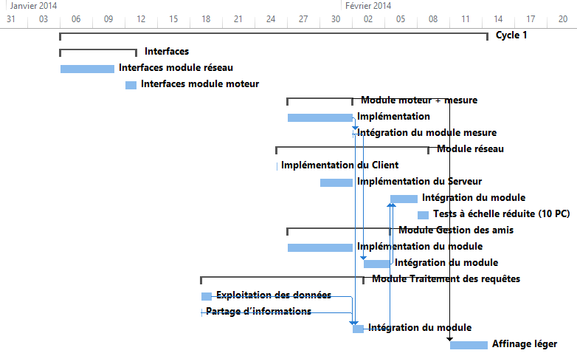
Cycle 1
Notes:
juste une diapo vide de transition pour passer sur microsoft project. L'idéal est d'y consacrer au moins la moitié du temps (4 min).

Slide 8
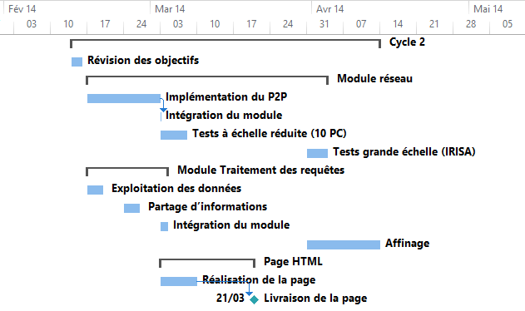
Cycle 2
Notes:
juste une diapo vide de transition pour passer sur microsoft project. L'idéal est d'y consacrer au moins la moitié du temps (4 min).

Slide 9
Matrice des responsabilités
 | Abderrahmane | Bruno | Gwendal
Interfaces | C | R | R
Module Moteur | I | R | R
Module Réseau | R | R | I
Module Gestion des amis | I | I | R
Module Traitement des requêtes | R | I | I
Affinage léger / Révision des objectifs | R | R | R
Page HTML | I | R | I
Documentation | R | C | C
CD-ROM | I | I | R
Notes:
juste une diapo vide de transition pour passer sur microsoft project. L'idéal est d'y consacrer au moins la moitié du temps (4 min).

Slide 10
Conclusion
7 février 2014
Rapport de conception
3 avril 2014
Page HTML
21 mai 2014
Rapport final
27 mai 2014
Démonstration
Livraison du CD ROM
Cycle en W
Changement d’effectif
Notes:
juste une diapo vide de transition pour passer sur microsoft project. L'idéal est d'y consacrer au moins la moitié du temps (4 min).

